Slide 1
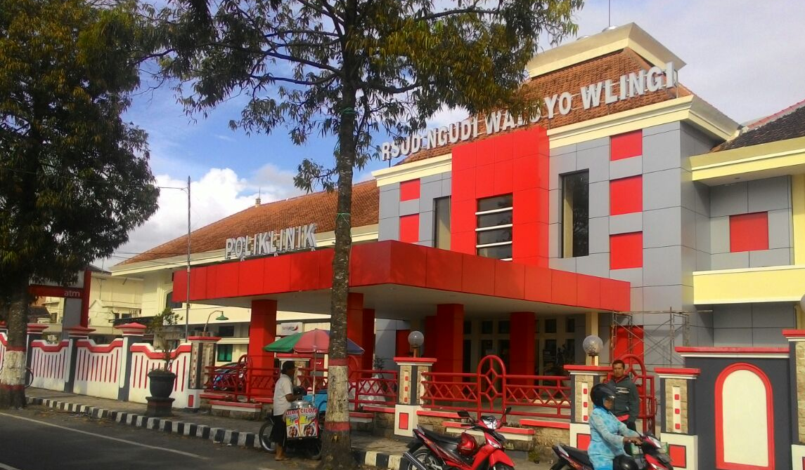

SISTEM AKUNTABILITAS KINERJA INSTANSI PEMERINTAH (SAKIP) RSUD “NGUDI WALUYO” WLINGI
dr. A. LOEQKIJANA AGRAWATI, MARS
Direktur RSUD “Ngudi Waluyo” Wlingi

Slide 2
RENCANA PEMBANGUNAN JANGKA MENENGAH DAERAH (RPJMD) KABUPATEN BLITAR
TAHUN 2016 – 2021
VISI DAN MISI BUPATI
RENCANA PEMBANGUNAN JANGKA MENENGAH DAERAH (RPJMD) KABUPATEN BLITAR
TAHUN 2016 – 2021
VISI:
MENUJU KAB BLITAR LEBIH SEJAHTERA, MAJU DAN BERDAYA SAING
6 MISI
MISI 3:MENINGKATKAN KUALITAS KESEHATAN
TUJUAN MISI 3 :
Meningkatnya kualitas layanan dan kualitas kesehatan masyarakat
SASARAN:
Meningkatnya cakupan layanan dan kualitas kesehatan masyarakat
RSUD “NGUDI WALUYO” WLINGI

Slide 3
LOGICAL FRAMEWORK
PENCAPAIAN
SASARAN
MISI III
Meningkatkan Kualitas kesehatan
TUJUAN
Mewujudkan SDM yang berdaya saing
INDIKATOR TUJUAN
Indeks Pembangunan Manusia
SASARAN
Meningkatnya cakupan layanan dan kualitas kesehatan masyarakat
INDIKATOR
Indeks Kesehatan
SASARAN STRATEGIS
Meningkatnya kualitas pelayanan ibu melahirkan
Meningkatnya kualitas SDM
Meningkatnya sarana dan prasarana pelayanan kesehatan yang bermutu
Meningkatnya pasien keluarga miskin yang tertangani
PROGRAM
Program Pengembangan Lingkungan Sehat
Program pelayanan kesehatan penduduk miskin
Program Pengadaan, Peningkatan Sarana dan Prasarana Rumah sakit
Program peningkatan keselamatan ibu melahirkan dan anak
Pembinaan Lingkungan Sosial

Slide 4
IKU RSUD “NGUDI WALUYO” WLINGI
Mengacu pada Renstra RSUD 2017-2021
NO | SASARAN | TARGET
1 | Kamatian ibu karena melahirkan | ≤ 2 ‰
2 | Karyawan mendapat pelatihan minimal 20 jam per tahun | ≥ 55%
3 | Kepuasan Pasien Rawat Jalan | ≥ 90 %
 | b. Kepuasan Pasien Rawat Inap | ≥ 90 %
4 | Semua pasien keluarga miskin yang dilayani | 100%

Slide 5
CASCADING RSUD “NGUDI WALUYO” WLINGI 2016
Mengacu pada Renstra RSUD 2017-2021
Bupati
Sasaran : Meningkatnya cakupan layanan dan kualitas
Indikator : Indeks Kesehatan
Sasaran : Meningkatnya cakupan layanan dan kualitas kesehatan masyarakat
Indikator kinerja :
Kematian pasien di IGD ( ≤ 24 jam)
Meningkatnya jumlah institusi yang terakreditasi minimal B yang bekerja sama dengan RS
Karyawan mendapat pelatihan minimal 20 jam/ tahun
Alat kesehatan yang dikalibrasi tepat waktu
Kepuasan Pasien Rawat Jalan dan rawat inap
Cost Recovery
Semua pasien keluarga miskin yang dilayani
Direktur (Eselon 2)
Program : Pengadaan , Peningkatan Sarana Prasarana RS
Kabid (Eselon 3)
Indikator kinerja :
Persentase sarana yang dipenuhi
Persentase prasarana RS yang dibangun
Kegiatan : Pengadaan alat kesehatan
Kasi (Eselon 4)
Indikator kinerja :
Persentase alat kesehatan di masing- masing unit pelayanan

Slide 6
PERJANJIAN KINERJA RSUD “NGUDI WALUYO” WLINGI TAHUN 2016
Mengacu pada Renstra RSUD 2017-2021
NO | SASARAN | INDIKATOR SASARAN | TARGET
1 | Meningkatnya pelayanan yang cepat, tepat dan akurat | Kematian pasien di IGD (≤24 jam) | ≤ 2 perseribu
2 | Meningkatnya kualitas pelayanan spesialistik yang diterima masyarakat | Kepuasan pasien rawat jalan | ≥ 90%
 |  | Kepuasan pasien rawat inap | ≥ 90%
3 | Meningkatnya peran RS dalam menyediakan layanan pendidikan yang berkualitas | Meningkatnya jumlah institusi yang terakreditasi minimal B yang bekerja sama dengan RS | 100%
4 | Meningkatnya kompetensi sumberdaya manusia karyawan seluruh RS dalam rangka meningkatkan pelayanan | Karyawan mendapat pelatihan minimal 20 jam per tahun | ≥ 60%
5 | Terpenuhinya sarana prasarana sesuia standart yang berlaku | Alat kesehatan yang dikalibtrasi tepat waktu | 100%
6 | Terbangunnya komunikasi dan komitmen bersama pelanggan dalam upaya peningkatan pelayanan | Semua pasien keluarga miskin yang dilayani | 100%
7 | Meningkatnya kinerja karyawan | Cost Recovery | ≥ 60%

Slide 7
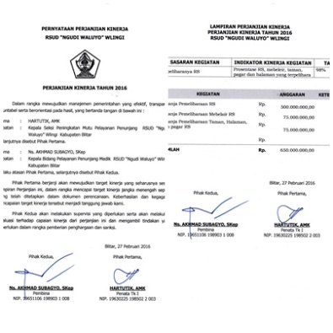
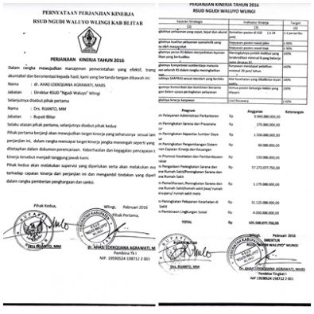
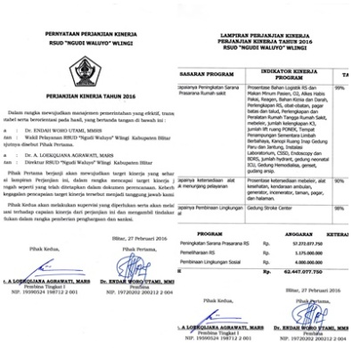
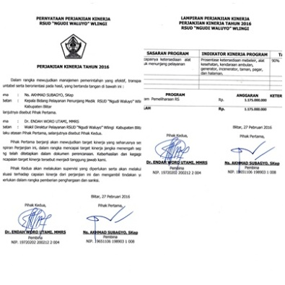
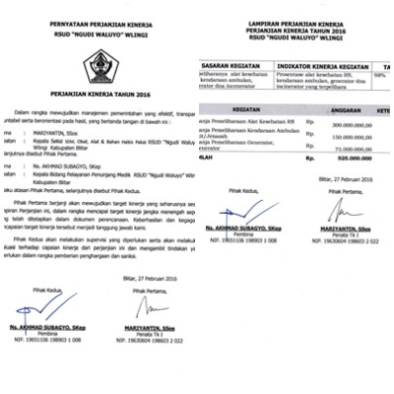
PERJANJIAN KINERJA RSUD “NGUDI WALUYO” WLINGI TAHUN 2016

Slide 8

PENCAPAIAN
KINERJA

Slide 9
SASARAN STRATEGIS / IKU 1
No | Sasaran | Indikator Sasaran | Target | Realisasi | % Capaian
1 | Meningkatnya pelayanan yang cepat, tepat dan akurat | Kematian pasien di IGD ( ≤ 24 jam) | ≤ 2 perseribu | 1,5 perseribu | 100 %
UPAYA PENCAPAIAN
Pelatihan PPGD bagi tenaga perawat IGD.
Pelatihan PPGDON bagi tenaga bidan di IGD.
Pelatihan ATLS/ ACLS bagi tenaga dokter di IGD.
Kelengkapan sarana Prasarana di IGD
Dukungan Anggaran
ANGGARAN
Rp. 11.883.000.000 ,-
REALISASI
Rp. 10.104.756.569,-
85.04%

Slide 10
SASARAN STRATEGIS / IKU 2
No | Sasaran | Indikator Sasaran | Target | Realisasi | % Capaian
1 | Meningkatnya jumlah institusi yang terakreditasi minimal B yang bekerja sama dengan RS | Meningkatnya jumlah institusi yang terakreditasi minimal B yang bekerja sama dengan RS | 50% | 50% | 100 %
UPAYA PENCAPAIAN
Memberikan kesempatan kerja sama dengan institusi pendidikan di wilayah Karesidenan Kediri dan Malang
Dukungan Anggaran
ANGGARAN
Rp. 7.605.836.970 ,-
REALISASI
Rp. 7.147.660.963 ,-
94 %

Slide 11
SASARAN STRATEGIS / IKU 3
No | Sasaran | Indikator Sasaran | Target | Realisasi | % Capaian
1 | Terpenuhinya SARPRAS sesuai standart yang berlaku | Alat kesehatan yang dikalibrasi tepat waktu | 100 % | 100 % | 100 %
UPAYA PENCAPAIAN
Kalibrasi tepat waktu bekerja sama dengan BPFK di awal tahun
Bekerja sama dengan penyedia jasa kalibrasi
Pemeriksaan berkala secara internal
Dukungan Anggaran
ANGGARAN
Rp. 59.492.967.319 ,-
REALISASI
Rp. 54.122.309.237 ,-
91 %

Slide 12
SASARAN STRATEGIS / IKU 4
No | Sasaran | Indikator Sasaran | Target | Realisasi | % Capaian
1 | Meningkatnya kompetensi sumberdaya manusia karyawan seluruh RS dalam rangka meningkatkan pelayanan | Karyawan mendapat pelatihan minimal 20 jam/ tahun | ≥60% | 67,98% | 113.3%
UPAYA PENCAPAIAN
Melaksanakan pelatihan internal
Mengirim tenaga untuk mengikuti pendidikan, pelatihan, workshop dan seminar
Dukungan Anggaran
ANGGARAN
Rp. 2.100.000.000 ,-
REALISASI
Rp. 1.955.301.233 ,-
93 %

Slide 13
SASARAN STRATEGIS / IKU 5
No | Sasaran | Indikator Sasaran | Target | Realisasi | % Capaian
1 | Terbangunnya komunikasi dan komitmen bersama pelanggan dalam upaya peningkatan pelayanan | Semua pasien keluarga miskin yang dilayani | 100 % | 100 % | 100 %
UPAYA PENCAPAIAN
Penyediaan anggaran CSR
Menambah sarana prasarana untuk perawatan pasien kelas III
Dukungan Anggaran
ANGGARAN
Rp. 475.000.000 ,-
REALISASI
Rp. 517.596.453 ,-
108 %

Slide 14
SASARAN STRATEGIS / IKU 6
No | Sasaran | Indikator Sasaran | Target | Realisasi | % Capaian
1 | Meningkatnya kinerja karyawan | Cost Recovery | ≥ 60% | 76.65% | 127,75%
UPAYA PENCAPAIAN
Optimalisasi sarana prasarana dan SDM yang ada
Efisiensi belanja sesuai dengan kebutuhan
Dukungan Anggaran
ANGGARAN
Rp 32.826.267.500 ,-
REALISASI
Rp. 30.888.470.682 ,-
94 %

Slide 15

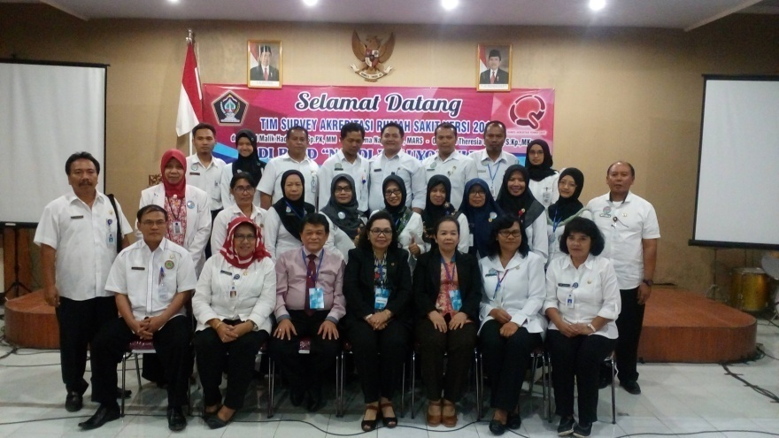
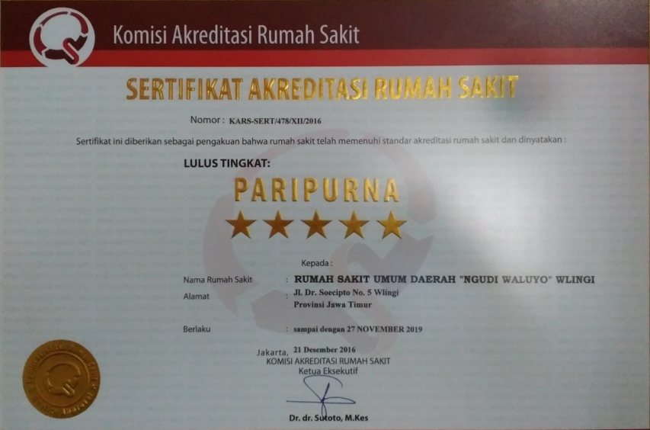
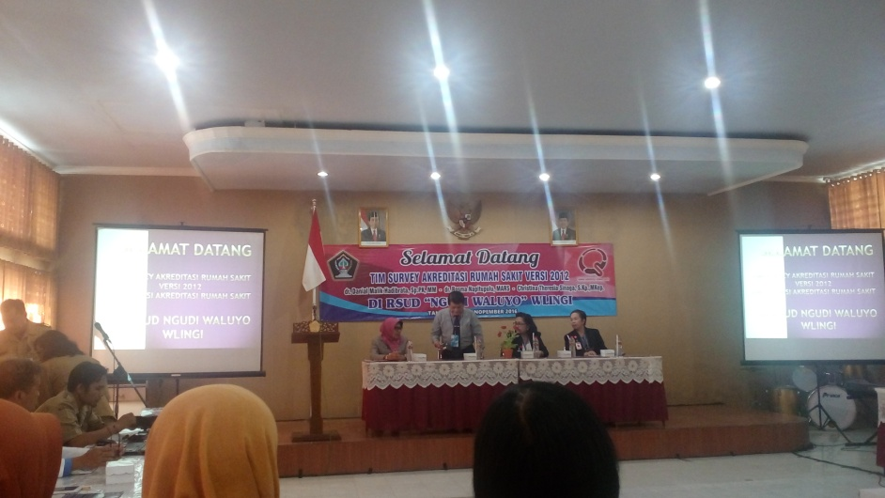

PRESTASI
Lulus Paripurna Akreditasi versi 2012 bintang Lima

Slide 16
RENCANA AKSI 2017
1. Melakukan pengukuran kinerja tahun 2016 dan 2017
2. Asistensi SAKIP dan Penyusunan LKjIP oleh Bag. Organisasi
3. Penilaian LKjIP oleh Inspektorat
4. Melaksanakan Review RPJMD oleh Bappeda
7. Menyusun Perjanjian Kinerja Perubahan 2017 (APBD-P) sd Staf
6. Menyusun Rencana Kerja 2018 sesuai dengan Hasil Review Renstra
5. Melaksanakan Review Renstra

Slide 17
RENCANA 2017 & 2018
SASARAN STRATEGIS / IKU
TAHUN 2017
TAHUN 2018
Meningkatnya kualitas pelayanan ibu melahirkan
Meningkatnya pelayanan yang bermutu, profesional, dan mengutamakan keselamatan pasien
Penurunan Kematian ibu karena melahirkan
Persentase kepuasan pasien rawat inap
Persentase kepuasan pasien rawat jalan
Persentase SDM yang mendapat pelatihan 20 jam per tahun
Meningkatnya kualitas SDM
Karyawan mendapat pelatihan minimal 20 jam per tahun
Meningkatnya kulitas SDM
Meningkatnya sarana dan prasarana pelayanan kesehatan yang bermutu
Persentase kematian ibu karena melahirkan
Persentase pasien miskin yang dilayani
Kepuasan pasien rawat jalan
Kepuasan psien rawat inap
Meningkatnya sarana dan prasarana pelayanan kesehatan yang bermutu
Meningkatnya pasien keluarga miskin yang terlayani
Persentase alat kesehatan yang memenuhi standart
Persentase sarana prasarana yang memenuhi standart
Semua pasien keluarga miskin yang tertangani
2017 | 2018
4 SASARAN | 3 SASARAN
10 PROGRAM | 3 PROGRAM
66 KEGIATAN | 5 KEGIATAN

Slide 18
DPA TAHUN 2017
 | DOKUMEN PELAKSANAAN ANGGARAN |  | FORMULIR RKAP SKPD 2.2.1
 | Tahun 2017
Urusan | :
Organisasi | :
Program | :
Kegiatan | :
Waktu Pelaksanaan | : | 01 Januari 2017 - 31 Desember 2017
Lokasi Kegiatan | :
Sumber Dana | : | APBD
Jumlah Thn 2017 | : | Rp. 600.000.000,-
Indikator & Tolak Ukur Kinerja Belanja Langsung
Indikator |  | Tolak Ukur Kinerja | Target Kinerja
Masukan |  | Jumlah Dana | Rp. 600.000.000,-
Keluaran |  | Persentase sarana (alat kesehatan) yang dipenuhi | 90%
Hasil |  | Persentase alat kesehatan yang dipenuhi di masing- masing unit pelayanan | 90%

Slide 19
Contoh RKA 2018
 | RENCANA KERJA DAN ANGGARAN |  | FORMULIR RKAP SKPD 2.2.1
 | Tahun 2018
Urusan | :
Organisasi | :
Program | :
Kegiatan | :
Waktu Pelaksanaan | : | 01 Januari 2018 - 31 Desember 2018
Lokasi Kegiatan | :
Sumber Dana | : | APBD
Jumlah Thn 2018 | : | Rp. 500.000.000,-
Indikator & Tolak Ukur Kinerja Belanja Langsung
Indikator |  | Tolak Ukur Kinerja | Target Kinerja
Capaian Program |  | Persentase sarana (alat kesehatan) yang dipenuhi | 91%
Masukan |  | Jumlah Dana | Rp. 500.000.000,-
Keluaran |  | Persentase alat kesehatan yang dipenuhi di masing- masing unit pelayanan | 91%
Hasil |  | Persentase alat kesehatan yang memenuhi standart | 53%

Slide 20
TERIMA
KASIH

